Slide 1
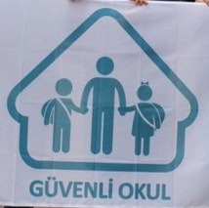
T.C. KÖRFEZ KAYMAKAMLIĞI İLÇE MİLLİ EĞİTİM MÜDÜRLÜĞÜ OKUL GÜVENLİĞİ SUNUMU

Slide 2
“Bu nasıl bir okul! Gün geçmiyor ki bir kavga ya da olay çıkmasın....”
“Çocuğumu tehdit edip parasını almışlar, artık çocuğumu okula göndermeye korkuyorum..”

Slide 3
“ Artık bu öğrencilerle baş etmek çok zor, bu okuldan tayinimi isteyeceğim…”
“İki tokat çakacaksın, bak bir daha yapıyorlar mı?..” “Okullarda artık kızlar da çete kurup kavga ediyorlar...”

Slide 4
“Çocuk, sınıftaki çıplak elektrik kablosuna dokunmuş, şimdi hastaneye kaldırdılar...”
”Artık okula gitmek istemiyorum, bazı çocuklar benimle alay ediyor”

Slide 5
“Ben müdür olarak olayı çözdüm, öğrenciler olay çıkardı mı çağırıyorum polisi, teslim ediyorum onları...”
“Depremde binanın duvarları çatladı, çatlaklardan sınıfların içi görünüyor, yine de binada eğitime devam ediliyor...”
sözlerini hep duyarız.

Slide 6
Geleceğimizi emanet edeceğimiz çocuklarımızın aktif zamanlarının büyük bölümünü okullarda geçirdikleri, gelişim ve eğitimlerini önemli ölçüde okulda tamamladıkları düşünüldüğünde; okul güvenliğinin sağlanması burada geçirdikleri zamanın kaliteli hale getirilmesi büyük önem taşımaktadır.

Slide 7
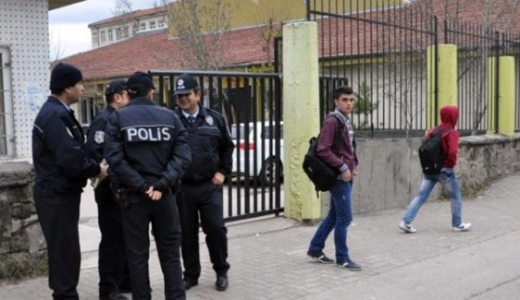
OKUL GÜVENLİĞİ KAVRAMI
Okul güvenliği kavramı, hem öğrencilerin hem de öğretmenlerin okulda güven içerisinde yaşamalarını kapsar. Bir okulu güvenli ya da güvensiz olarak tanımlamak zordur.
Güvenli Bir okul; metal detektörlerle korunan, koridorlarında nöbet tutulan ve tüm olaylara polis tarafından müdahale edilen okul mudur?

Slide 8
Yoksa güvenli okul; öğrenciler arasında birinin diğerine yaptığı kaba şakanın yetişkin bireyler arasında halledilebilir bir durum olarak görülüp rapor edilmediği okul mudur?

Slide 9
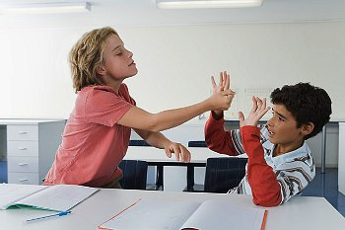
GÜVENLİ OKUL
Güvenli okul, gençlerin ve çocukların öğretmenlerden, okul yoneticilerinden ve okulda görevli kişilerden veya akranlarından şiddet görmediği ve şiddet görme korkusu yaşamadığı bir ortam olarak tanımlanmaktadır.

Slide 10
Bunun yanı sıra, okulun sosyal ortamı, tasarımı, iç donanımı ile bütüncül bir güvenlik algısı sunması da güvenli okulun öne çıkan unsurlarıdır. Okullardaki güvenlik algısı öğrenciler için en az eğitim kadar önemli bir ihtiyaçtır.

Slide 11
Milli Eğitim Bakanlığımız tarafından birçok yasal düzenlemeler yapılmış gelişen ihtiyaçlar ve şartlara göre de yeni düzenlemeler yapılmaktadır.

Slide 12
Bu çerçevede 2015-2016 Eğitim Öğretim Yılının sağlıklı bir şekilde yürütülmesi için okullarımızda alınması gereken tedbirlerin yasa, yönetmelik, yönerge ve genelgeler çerçevesinde yeniden gözden geçirilmesi ve uygulanabilirliğin sağlanması açısından büyük önem taşımaktadır.

Slide 13
İlçemizdeki okul ve kurumlarımızda da güvenli ortamın sağlanması amacıyla ilgili, aşağıda belirtilen hususların yerine getirilmesi önem arz etmektedir.

Slide 14
A-OKUL GÜVENLİĞİNİ ETKİLEYEN FİZİKİ ŞARTLARA BAĞLI ETKENLER VE BUNLARA YÖNELİK ALINACAK TEDBİRLER
1) Okulun donatım malzemeleri ve sahip olduğu araç gereçlerden, özellikle meslek liselerinde atölyelerde bulunan malzemelerden bahçelerdeki oyun ve spor araç gereçlerinden kaynaklanabilecek tehlikelerin ortadan kaldırılması için gerekli çalışmaların yapılması öğrenciler için daha güvenli ortamlar hazırlanması

Slide 15
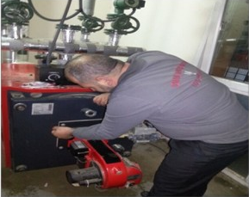
2) Okulun ısıtma sistemlerine ait yakıt depolarını ve kazanlarının ehliyetli kişilerce periyodik olarak kontrollerinin yapılması, muhtemel tehlikelerin ortadan kaldırılması

Slide 16
3) Okulun elektrik, su, atık su, yangın, asansör, alarm vb. sistemlerinin ilgililerce periyodik kontrollerinin yapılması her türlü ilave, tadilat vb. değişikliklerin ehliyetli kişilerce yapılması ve buna bağlı oluşabilecek tehlikelerin ortadan kaldırılması

Slide 17
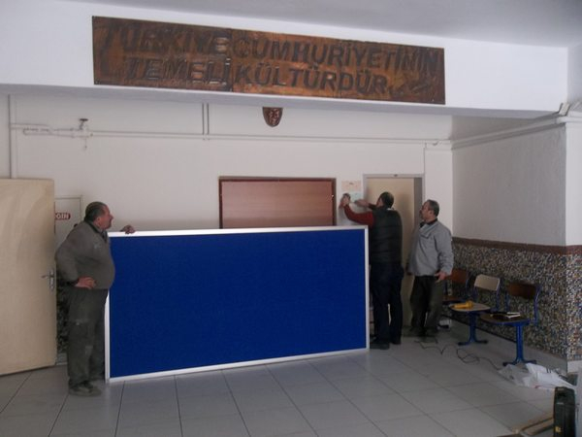
4) Okulun sınıf, koridor,salon, bahçe, oyun ve teneffüs alanlarındaki malzemeleri ile araç gereçlerin, öğrenciler için tehlike oluşturmayacak şekilde yerleştirilmesi, düzenlenmesi ve sabitlenmesi

Slide 18
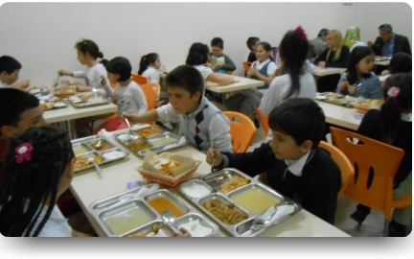
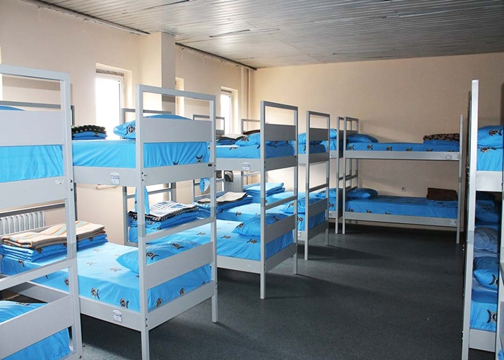
5) Okulun yatakhane, yemekhane gibi bölümleriyle ilgili olarak her türlü güvenlik tedbirlerinin alınması

Slide 19
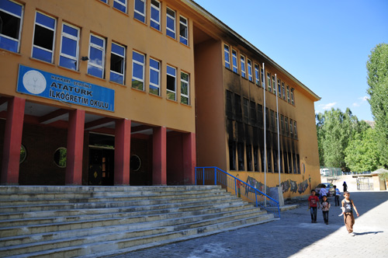
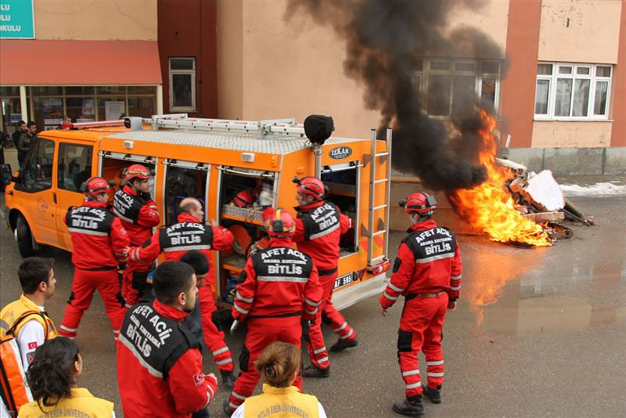
6) Sivil savunma planlarının ve sabotajlara karşı önlemlerin güncellenmesi ve işlerlik kazandırılması

Slide 20
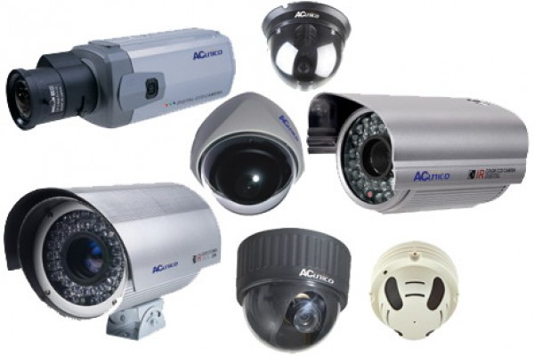
7) Güvenliğin sağlanması ve durum tespitini yapılabilmesi için mümkünse gece görüşlü kayıt yapma özelliği olan güvenlik sisteminin kurulması

Slide 21
8) Okul çevresinde yapılmakta olan her türlü inşaat, yol, kazı, çukur v.b. Çalışmalarla ilgili olarak öğretmen, yönetici, öğrenci ve velilerin bilgilendirilmesi herhangi bir tehlikenin oluşmaması için ilgili birimlerle gerekli işbirliğinin sağlanması

Slide 22
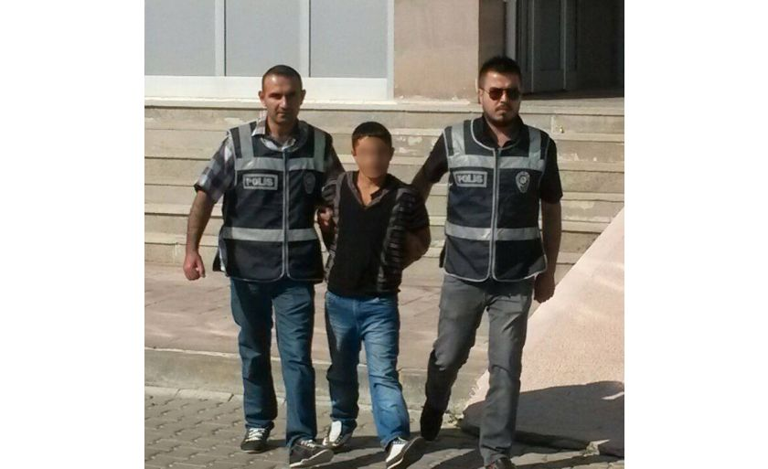
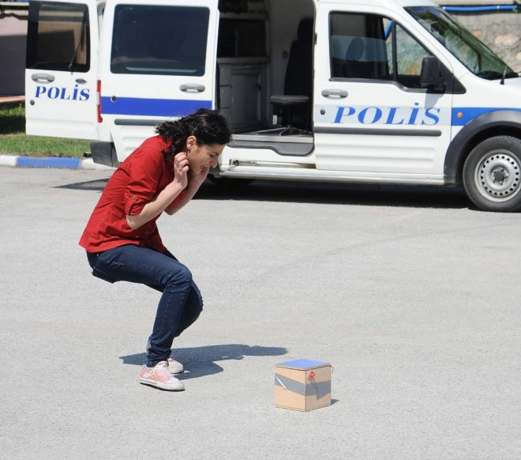
9) Okul bina, eklenti ve çevresinde şüpheli kişi, paket ve benzerlerine karşı dikkatli olunması;

Slide 23
10) Okul binası ile demirbaşların (hırsızlık, yangın, sel, su baskın, doğal afet…) sigorta yaptırılması, alarm ve kamera sistemlerinin kurulması, emniyet ve jandarma ile irtibat halinde olunarak her türlü tedbirin alınması

Slide 24
B-OKULDA ÇALIŞAN İDARECİ, ÖĞRETMEN, PERSONEL VE DİĞER ÇALIŞANLARLA ZİYARETÇİLER VE ÖĞRENCİLERLE İLGİLİ TEDBİRLER
1) Okulun nöbetçi idareci, nöbetçi öğretmen ve diğer personele ilişkin görev tanımlarının ve sorumluluklarının yazılı olarak tebliğ edilmesi, özellikle giriş-çıkış saatlerindeki nöbetlerdeki hassasiyetle ilgili gerekli takibin ve denetimin yapılması

Slide 25
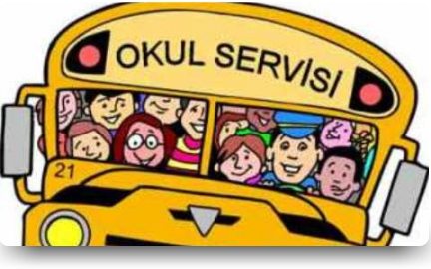
2) Okulun hizmetli, güvenlik görevlisi, temizlik elemanı, kantin çalışanı, servis görevlisi, aile birliği gibi çalışanlarına okul güvenliği ve öğrencilerle iletişimde dikkat etmeleri gerekli hususlarda eğitim verilmesi

Slide 26
3) Okula ziyaretçi olarak gelenlerin nöbetçi öğretmen veya öğrenci tarafından yönlendirilerek, okulun diğer alanlarına kontrolsüz bir şekilde gitmelerinin önlenmesi, mümkün olması halinde ziyaretçi odalarının düzenlenmesi.

Slide 27
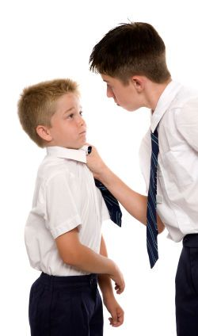
4) Öğrencilerden akran zorbalığına maruz kalan akran zorbalığında bulunan veya suça meyilli davranışlar sergileyenlerin tespit edilerek gerekli rehberliğin ve iyileştirmenin yapılması

Slide 28
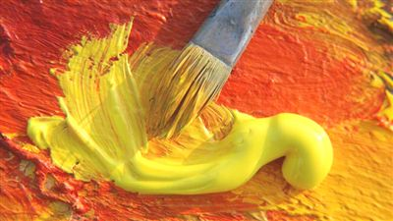
5) İmkanlar çerçevesinde tüm öğrencilerin mutlaka kültürel sanatsal sosyal veya sportif alanlardan birinde görev ve sorumluluk almasını sağlamaya yönelik tedbirlerin alınması

Slide 29
6) Rehberlik faaliyetlerinin etkili yürütülmesine yönelik olarak sosyometri, problem tarama v.b. Tekniklerin zamanında uygulanması ve ortaya çıkacak sonuçların değerlendirilerek olumsuzlukların iyileştirilmesi

Slide 30
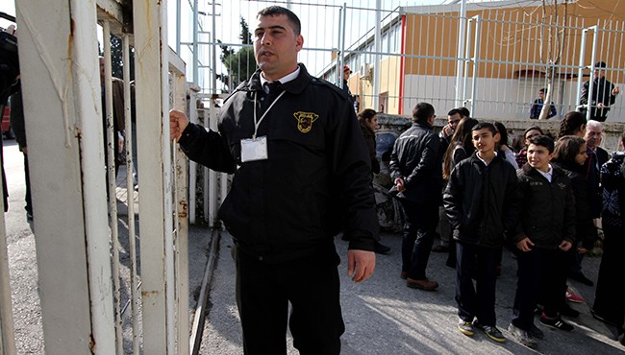
7) Okulun dış kapılarının her türlü güvenlik olaylarına karşı giriş ve çıkışların kontrol altına alınması için yeterli personel görevlendirilmesi

Slide 31
8) 6331 sayılı İş Sağlığı ve Güvenliği yasasına uygun tedbirlerin alınması

Slide 32
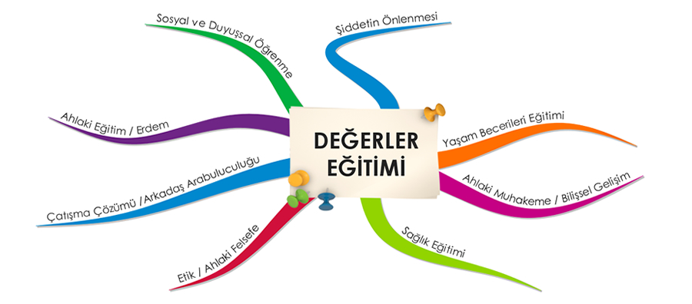
9) Okul/Kurum rehberlik servileri yoluyla Öğrencilerin ilgi ve yaşlarına uygun biçimde «Değerler Eğitimi» sürecinden geçirilmesi

Slide 33
10) Hizmet alımı yoluyla çalıştırılan personel ile okul servis araçları ve kantinlerde çalışan personelin sabıka kaydı, sağlık raporu, adres, iletişim bilgilerinin sağlıklı tutulması, güncellenmesi ve takibi konularında gerekli tedbirlerin alınması

Slide 34
C-OKUL ÇEVRESİ AÇISINDAN ÖĞRENCİLERİN OKULA GELİŞ VE GİDİŞ GÜZERGAHLARI DAHİL, OLUŞABİLECEK TEHLİKELERİN BELİRLENMESİ , GEREKLİ TEDBİRLERİN ALINMASI;
1) Okula yaya olarak gelen öğrencilerin geliş ve gidiş güzergahlarında oluşabilecek tehlikelerin belirlenmesi,

Slide 35
2)Okula Özel öğrenci servisi veya taşımalı eğitim kapsamında gelen öğrencilerle ilgili mevzuat hükümleri uygulanarak tüm görevlilerce gerekli takibin yapılması

Slide 36
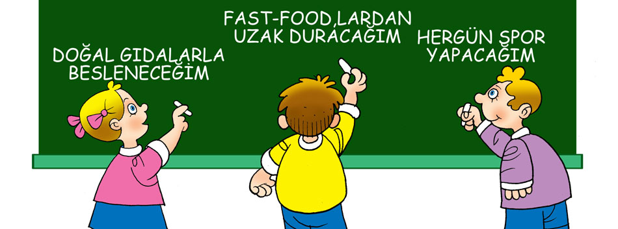
3)Öğrencilerin sağlıklı beslenmelerini engelleyen çevresel risk durumlarının tespit edilmesi ve herhangi bir sorun yaşanmaması için gerekli tedbirlerin alınması

Slide 37
4)Öğrenci velilerinin toplantı ve seminer yoluyla öğrencilerin okul güvenliğinin sağlanmasına sunacakları katkılar hususlarında bilgilendirilmesi

Slide 38
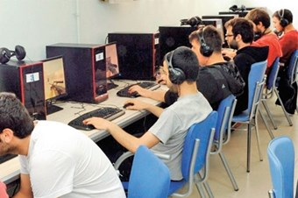
5)Okulların çevresindeki internet kafe, çay bahçesi, oyun salonu v.b. Yerlerin sık sık denetimlerinin yapılması için ilgililerle gerekli işbirliğinin sağlanması

Slide 39
6) Okul çevresindeki sağlıksız yiyeceklerin satılmasının engellenmesi için ilgili kurum ve kuruluşlarla irtibata geçilerek gerekli önlemlerin alınması

Slide 40
7) Bilişim araçlarının amaçları dışında kullanılmaması için öğrencilere yönelik bilinçlendirme faaliyetlerinin yapılması ve bu konuda gerekli tedbirlerin alınması

Slide 41
Çocuklarımızın insan haklarına saygılı, beden,zihin, ahlak, ruh ve duygu bakımından dengeli yetiştirilmesi, başarılarını olumsuz etkileyen unsurların ortadan kaldırılması ve zararlı alışkanlıklardan korunarak edebiyat, spor,müzik gibi etkinliklere ilgileri doğrultusunda katılımların sağlanmasına yönelik çalışmaların herhangi bir aksaklığa meydan vermeyecek şekilde yürütülmesi konusunda gerekli hassasiyetin gösterilmesini bekliyoruz.

Slide 42
Sabırla dinlediğiniz için
TEŞEKKÜR ederim.
İbrahim OKUTAN
İlçe Milli Eğitim Müdürü

